Slide 1
Hacer un Módulo en Drupal 8
Preliminares
Hacer el modulo
tres
cuatro
cinco
seis
ocho
ocho
ocho
siete
ocho
Unused Section Space 1
Unused Section Space 2
Unused Section Space 3
Hacer el modulo
ocho
Unused Section Space 4
Unused Section Space 5
Unused Section Space 6
Drupal Camp Quito 2017

Slide 2
[Preliminares]
pptPlex Section Divider
The slides after this divider will be grouped into a section and given the label you type above. Feel free to move this slide to any position in the deck.

Slide 3
Hacer un módulo y una página de prueba con Drupal 8
Por Ing. Gerardo Herrera, gherrera2k1@gmail.com
Coordinador de Carrera Sistemas de Automatización en ITP/
Jefe de sistemas en Bienpropio.com

Slide 4
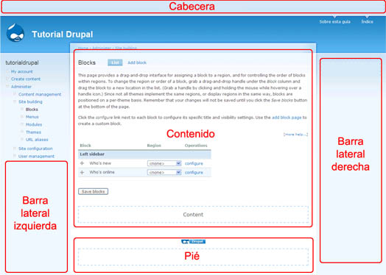
Bloques
Los bloques ( Blocks ) son contenedores independientes de información que pueden ser situados en diferentes partes del sitio web

Slide 5
[Hacer el modulo]
pptPlex Section Divider
The slides after this divider will be grouped into a section and given the label you type above. Feel free to move this slide to any position in the deck.

Slide 6
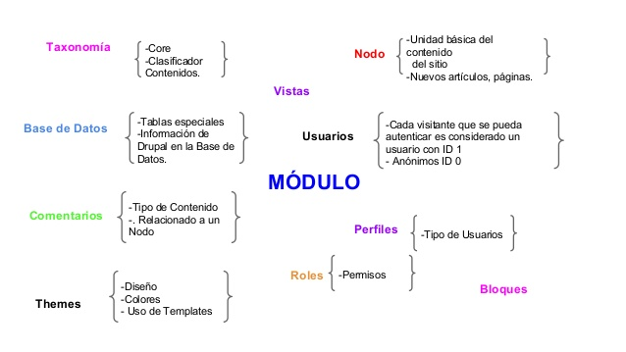
Módulos
Un módulo Drupal 8 es una extensión para Drupal que, o bien añade nuevas funcionalidades a su sitio o mejora las características actuales. Hay muchos módulos incluidos por defecto al instalar Drupal 8, pero no todos ellos están habilitados de forma predeterminada.

Slide 7
[Hacer el modulo]
pptPlex Section Divider
The slides after this divider will be grouped into a section and given the label you type above. Feel free to move this slide to any position in the deck.

Slide 8
Estructura básica de directorio de Drupal
-core
-modules
--myModule
---myModule.info.yml
-profiles
-sites
-themes
-vendor

Slide 9
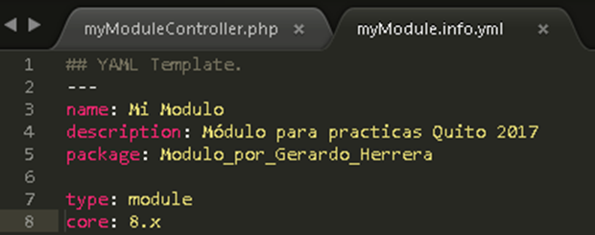
Crear un módulo con Drupal 8
Ok, pues en modules creamos nuestra carpeta con el nombre de nuestro módulo que vamos a llamar myModule. Dentro de esta, para nuestro módulo vamos a crear el archivo myModule.info.yml

Slide 10
[tres]
pptPlex Section Divider
The slides after this divider will be grouped into a section and given the label you type above. Feel free to move this slide to any position in the deck.

Slide 11
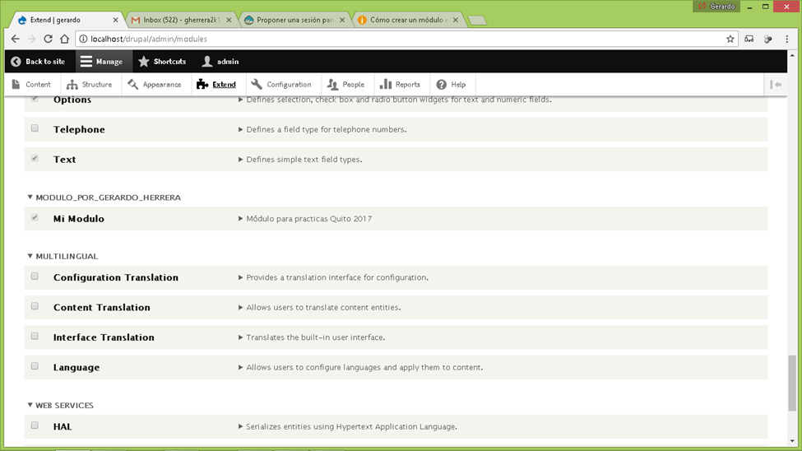
Si ahora nos logeamos y vamos al menú extend, navegamos y podemos ya encontrar nuestro modulo
Ok, pues en modules creamos nuestra carpeta con el nombre de nuestro módulo que vamos a llamar myModule. Dentro de esta, para nuestro módulo vamos a crear el archivo myModule.info.yml

Slide 12
[cuatro]
pptPlex Section Divider
The slides after this divider will be grouped into a section and given the label you type above. Feel free to move this slide to any position in the deck.

Slide 13
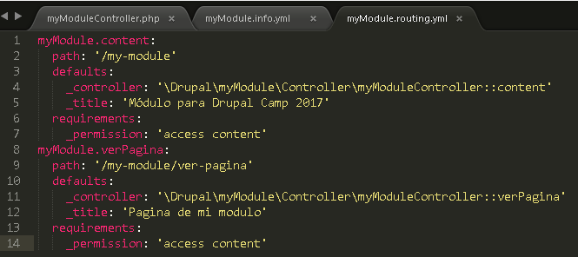
Crear una página en Drupal
Para crear una páginas tenemos que usar el componente routing de Symfony, para ello vamos a crear el archivo myModule.routing.yml en nuestro módulo. Para el ejemplo voy a crear dos páginas.

Slide 14
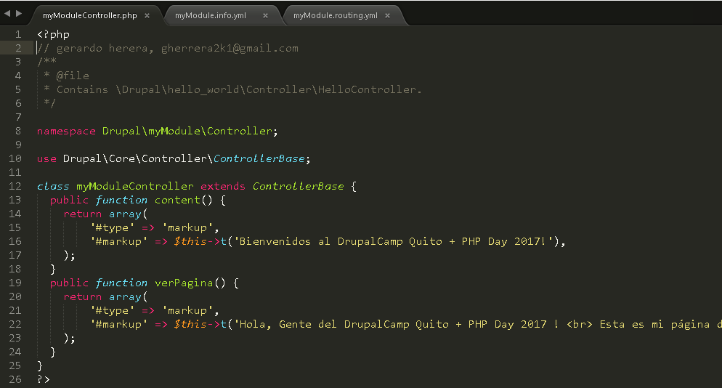
Crear una página en Drupal
Ahora Le voy explicar un poco este archivo.
• Path es la ruta donde se mostrará nuestra página.
• _controller es el controlador que manejará los datos de esta ruta, ahora lo creamos.
• _title es el texto del titulo de la pagina

Slide 15
[cinco]
pptPlex Section Divider
The slides after this divider will be grouped into a section and given the label you type above. Feel free to move this slide to any position in the deck.

Slide 16
Crear una página en Drupal
myModuleController es el nombre de nuestro controlador y content es la función que queremos usar, un controlador puede tener varias funciones como verPagina, insertar, ver o eliminar por ejemplo.
Ya creamos las rutas, que fácil es Drupal 8, Vamos a seguir con los controladores, para ello tenemos que crear el archivo myModuleController.php en la ruta src/Controller de nuestro módulo.

Slide 17
[seis]
pptPlex Section Divider
The slides after this divider will be grouped into a section and given the label you type above. Feel free to move this slide to any position in the deck.

Slide 18
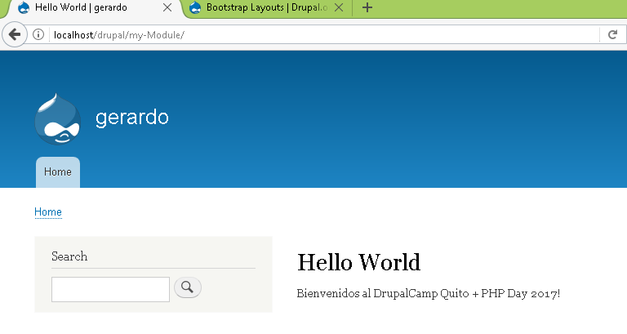
Ya podemos probar la página
myModuleController

Slide 19
[siete]
pptPlex Section Divider
The slides after this divider will be grouped into a section and given the label you type above. Feel free to move this slide to any position in the deck.

Slide 20
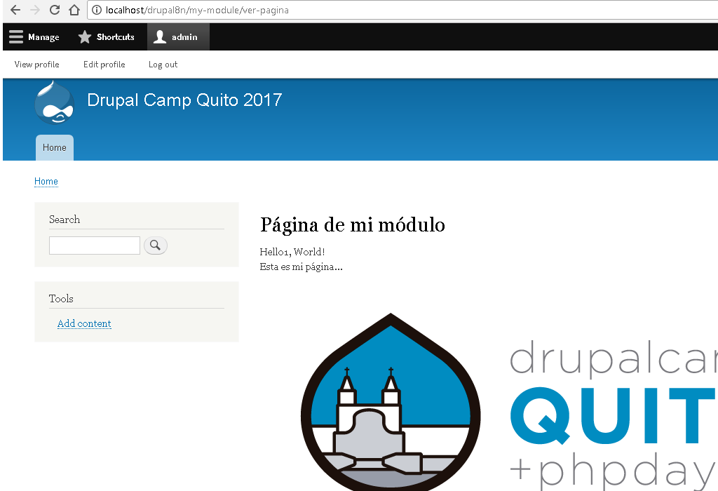
Versión con imagen html
myModuleController

Slide 21
[ocho]
pptPlex Section Divider
The slides after this divider will be grouped into a section and given the label you type above. Feel free to move this slide to any position in the deck.

Slide 22
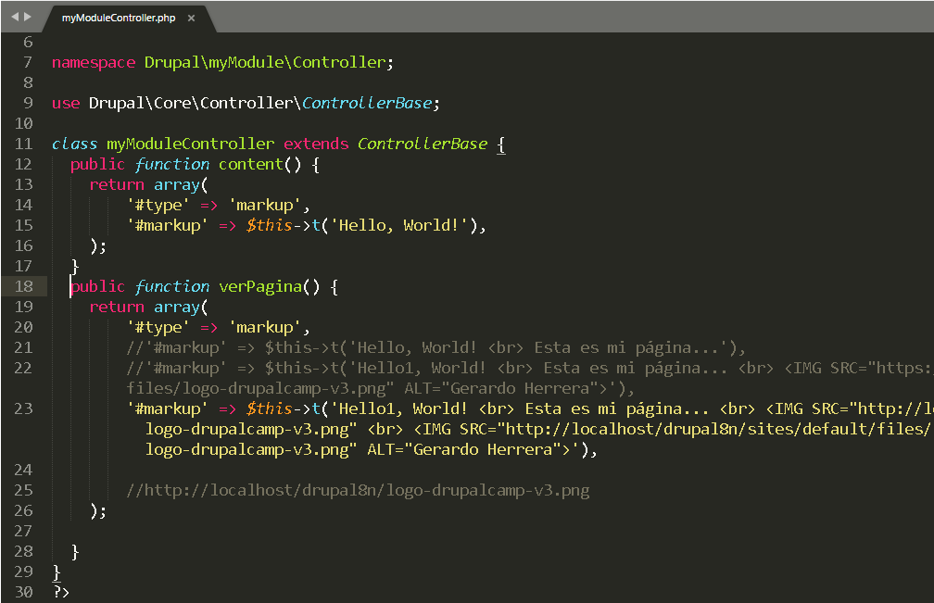
Es fácil !!!
myModuleController

Slide 23
[ocho]
pptPlex Section Divider
The slides after this divider will be grouped into a section and given the label you type above. Feel free to move this slide to any position in the deck.

Slide 24
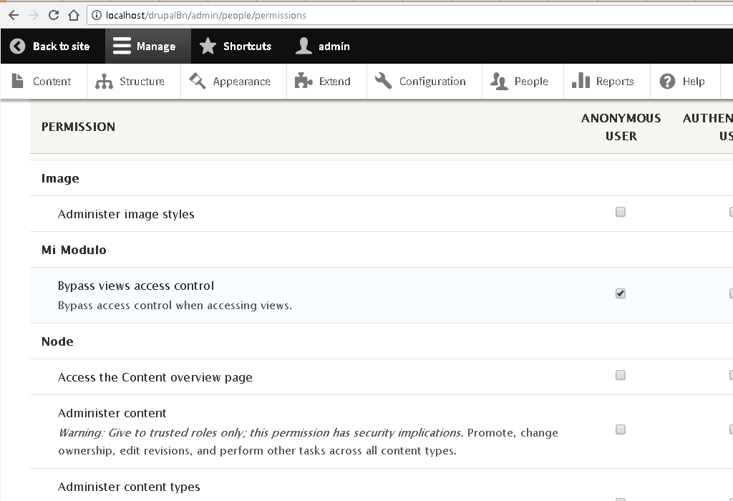
¡ Vamos a permisos !
myModuleController

Slide 25
[ocho]
pptPlex Section Divider
The slides after this divider will be grouped into a section and given the label you type above. Feel free to move this slide to any position in the deck.

Slide 26
Integración con movil

Slide 27
[ocho]
pptPlex Section Divider
The slides after this divider will be grouped into a section and given the label you type above. Feel free to move this slide to any position in the deck.

Slide 28
Integración con movil
Vamos a cargar desde el GPS del teléfono nuestra posición GPS, luego veremos el código es sencillo !!!

Slide 29
[ocho]
pptPlex Section Divider
The slides after this divider will be grouped into a section and given the label you type above. Feel free to move this slide to any position in the deck.

Slide 30
¿Preguntas ?
Gherrera2k1@gmail.com
¡Gracias por su Atención !

